Slide 1


פרויקט למידת מכונה FashionWaze רבקה קליין גילה לנדאו
מצגת מלווה

Slide 2


Slide 3

השלבים
selenium
Object detection and classification – by YOLO
Similar item recommendation algorithm

Slide 4


Slide 5
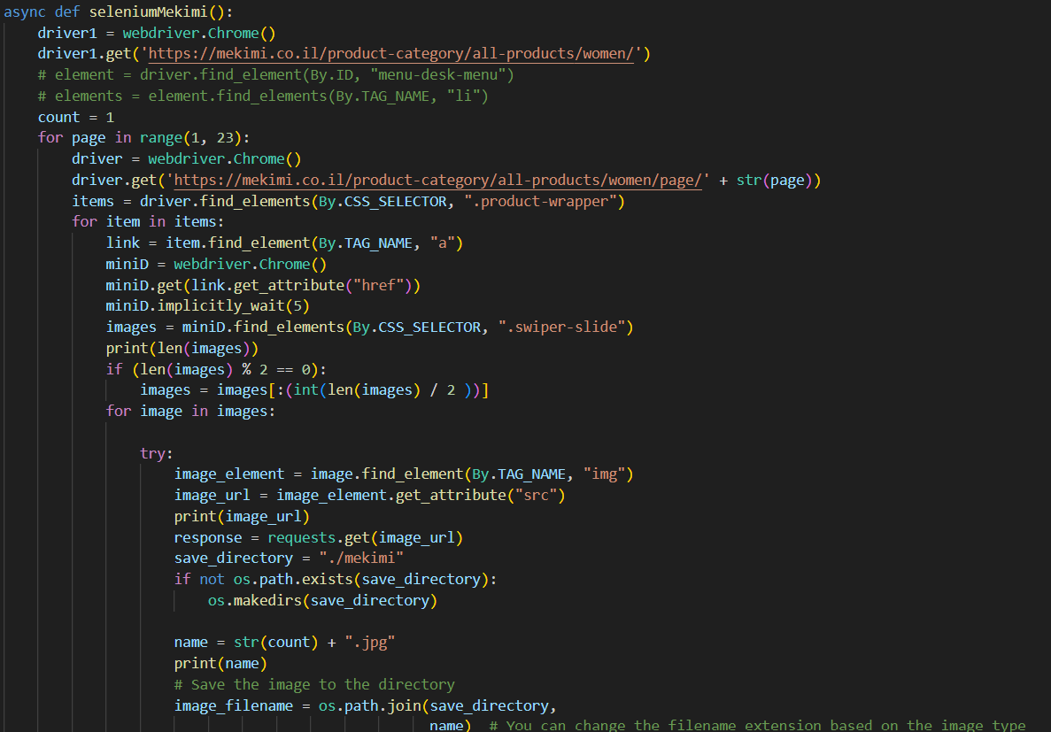
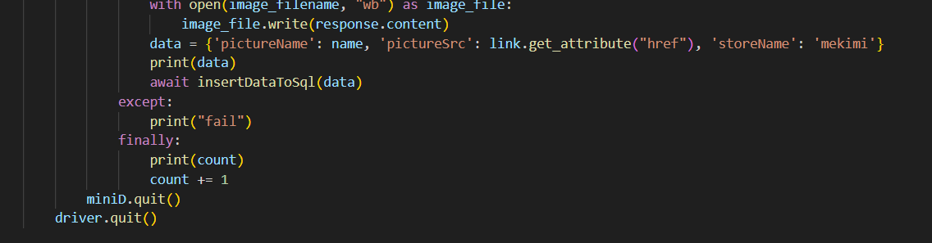
מימוש הקוד בפרויקט

Slide 6
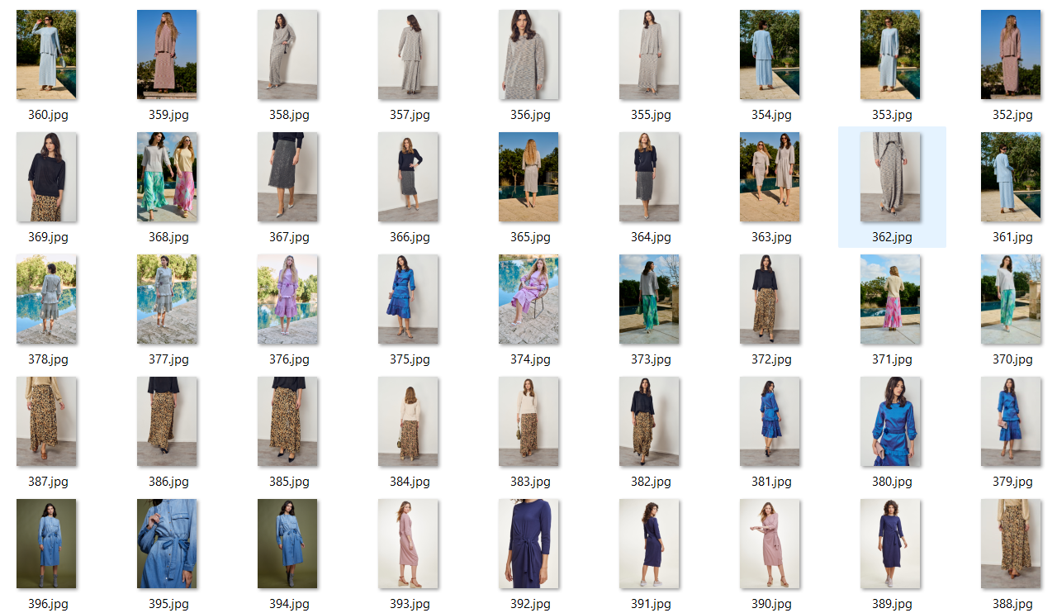
התמונות שהורדו על ידי ה-selenium

Slide 7


Slide 8
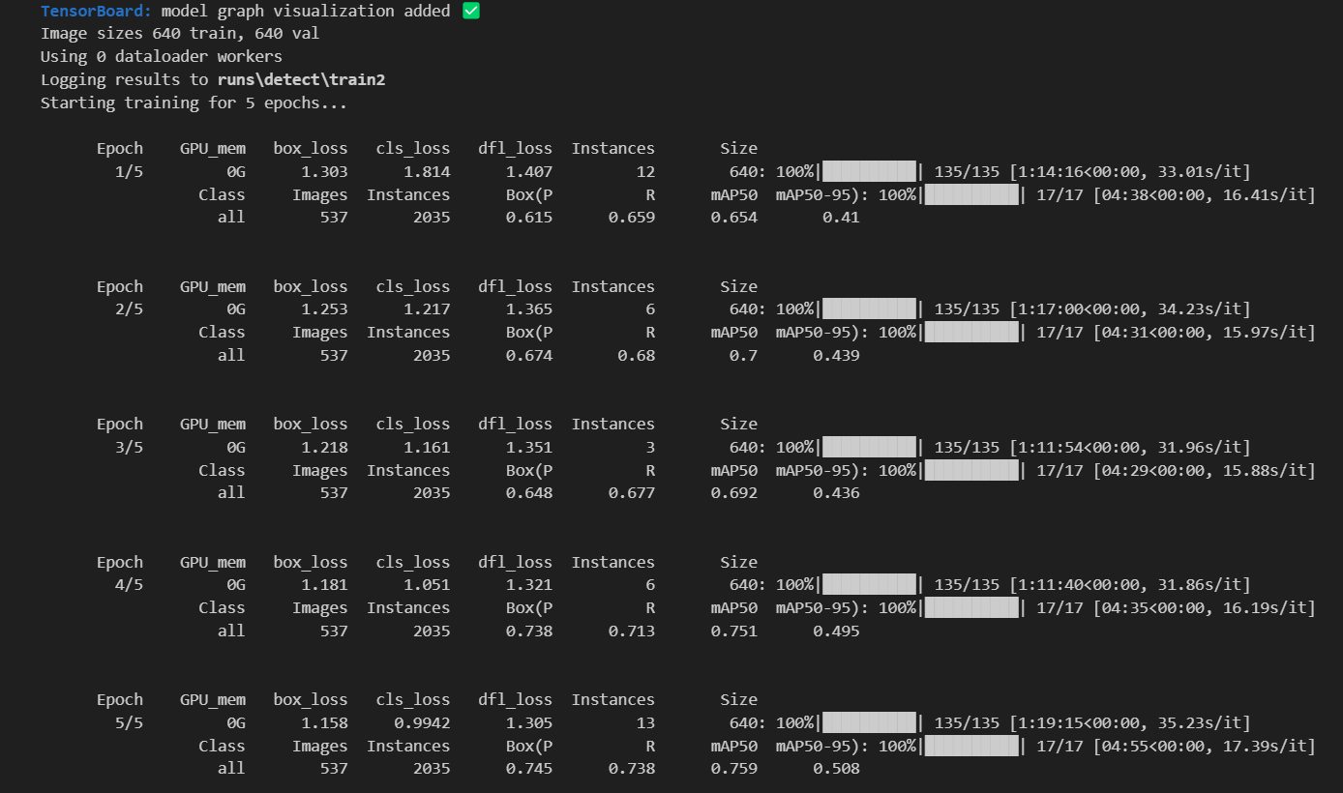
אימון ה-YOLO

Slide 9
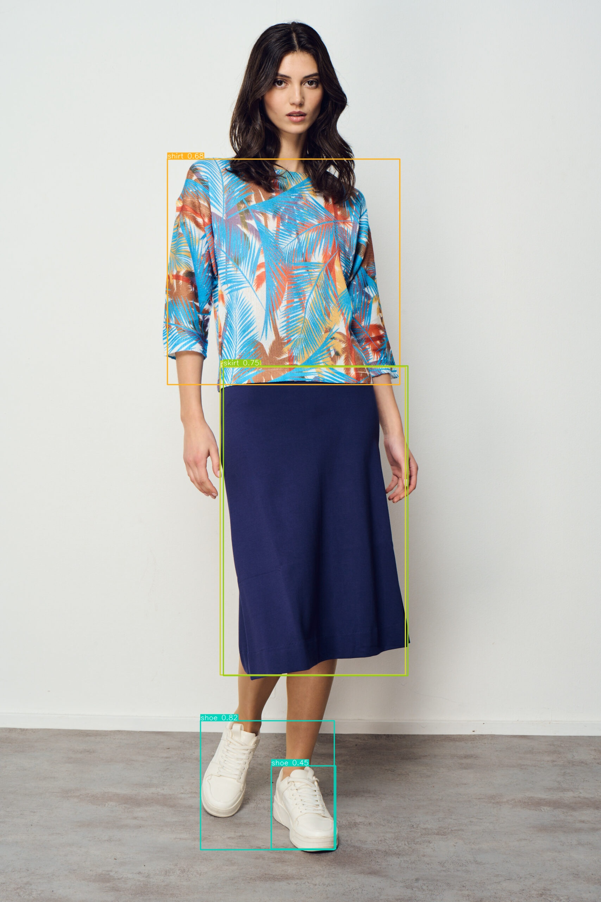
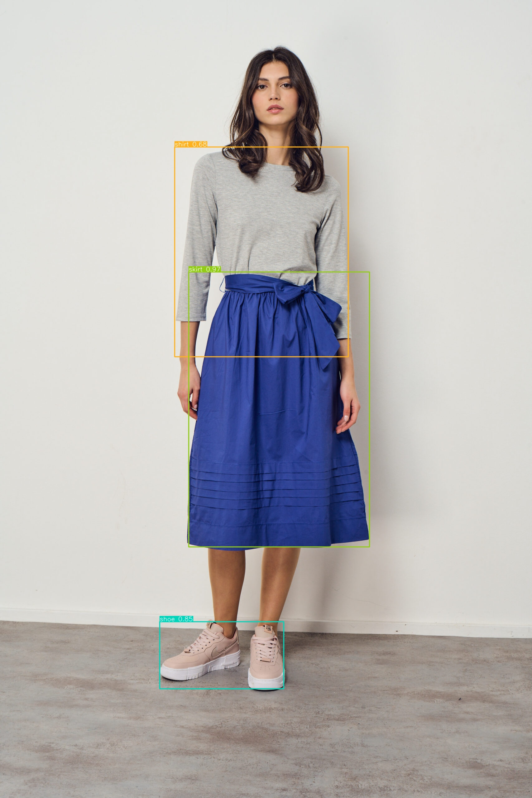
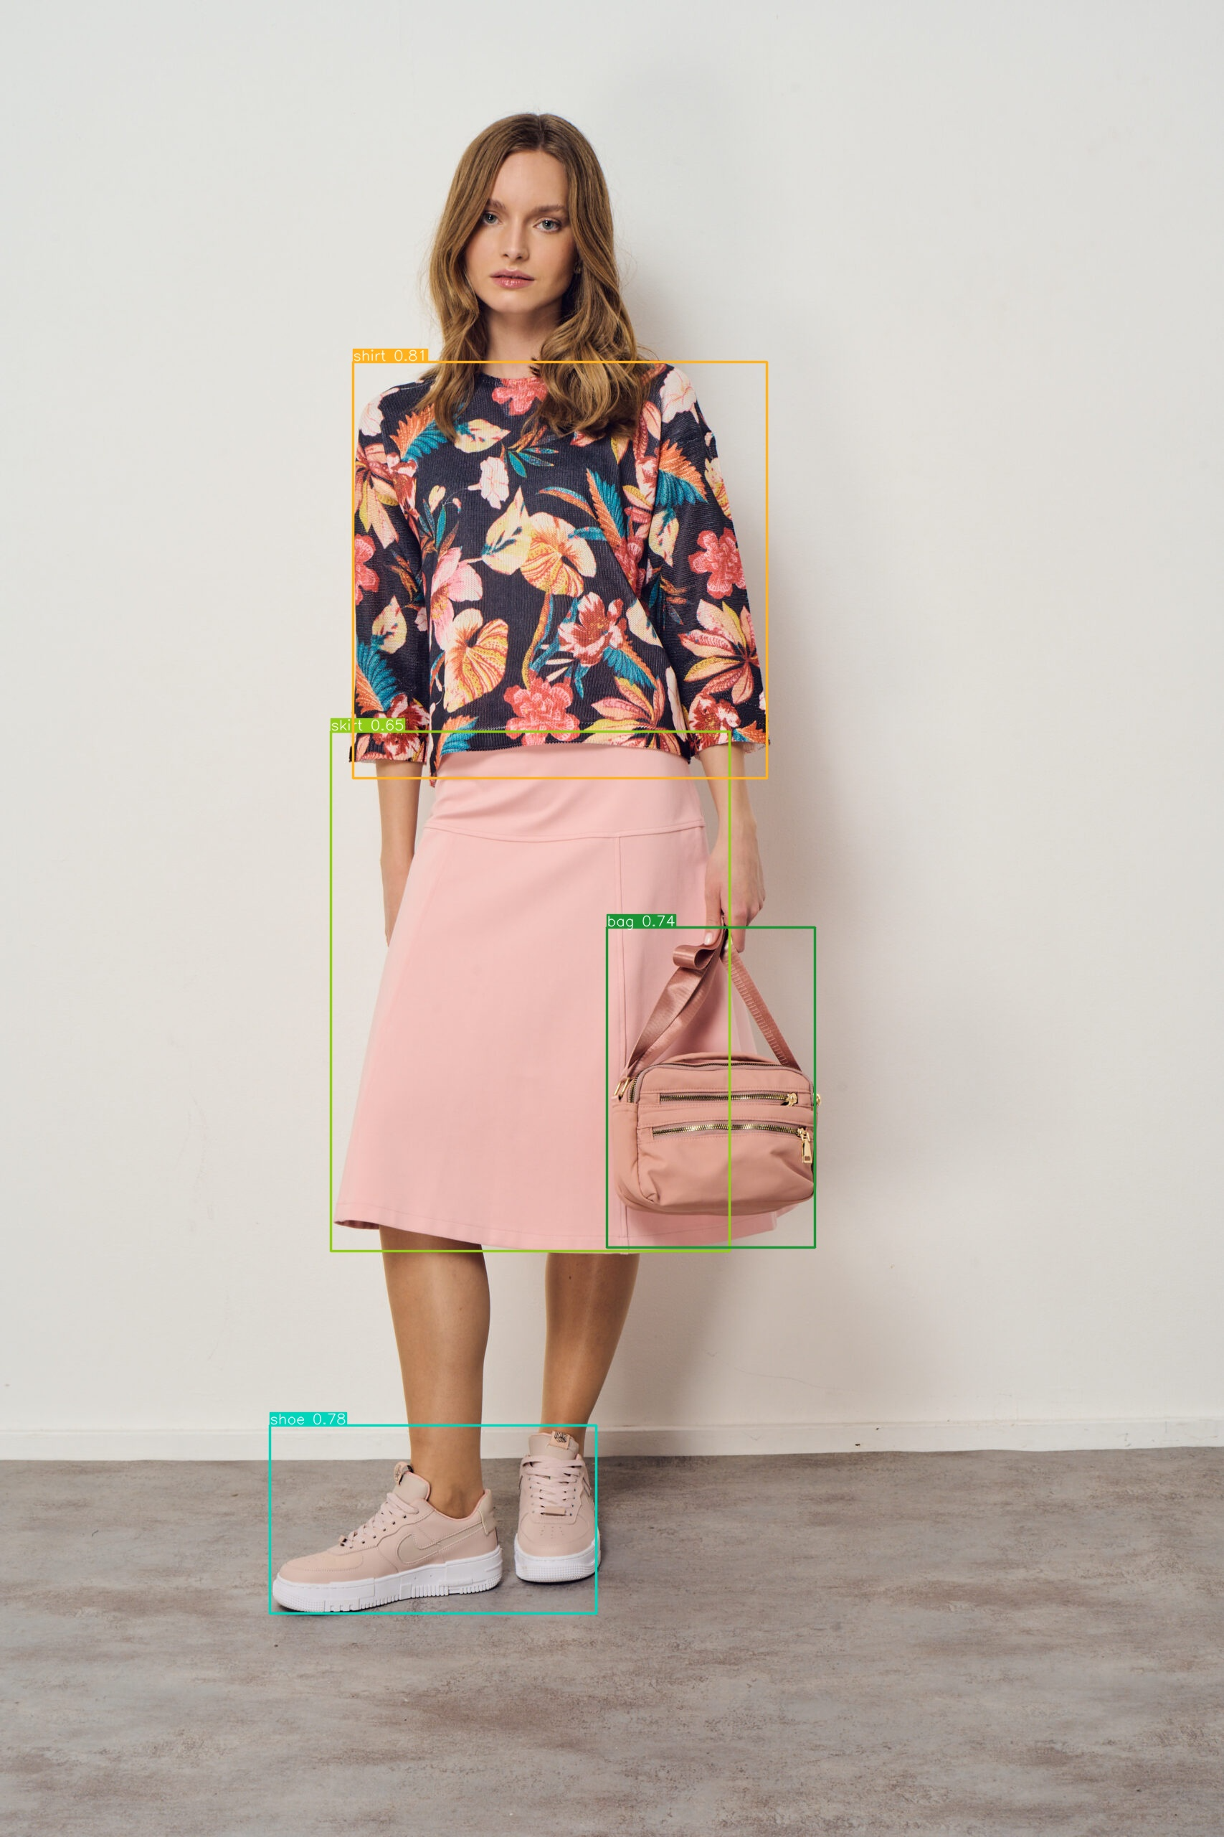
תוצאות ה-YOLO

Slide 10
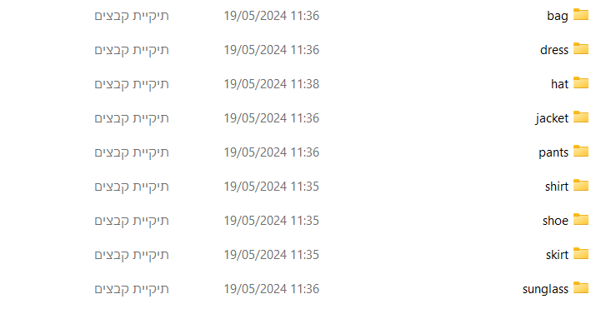
סיווג על ידי ה-YOLO

Slide 11
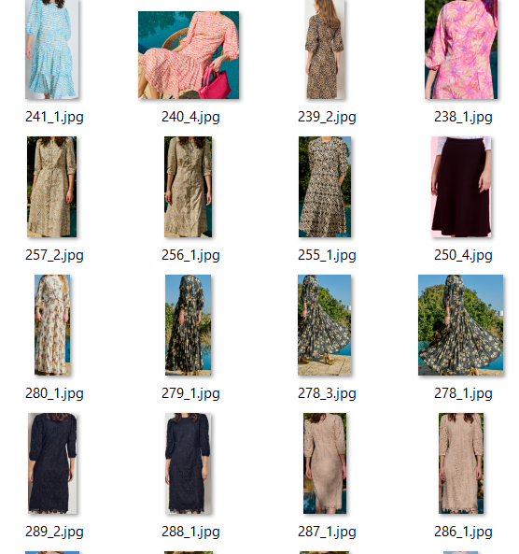
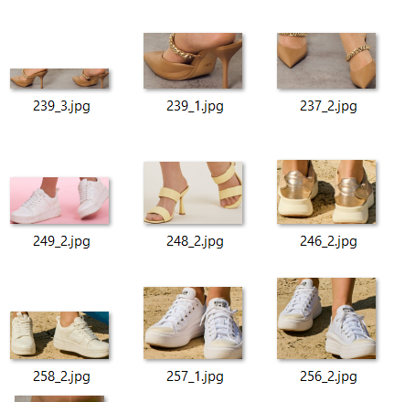
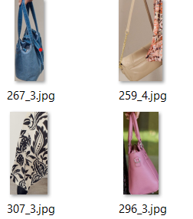
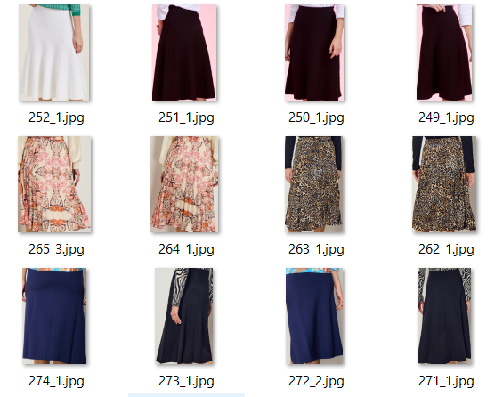
חיתוך התמונות

Slide 12
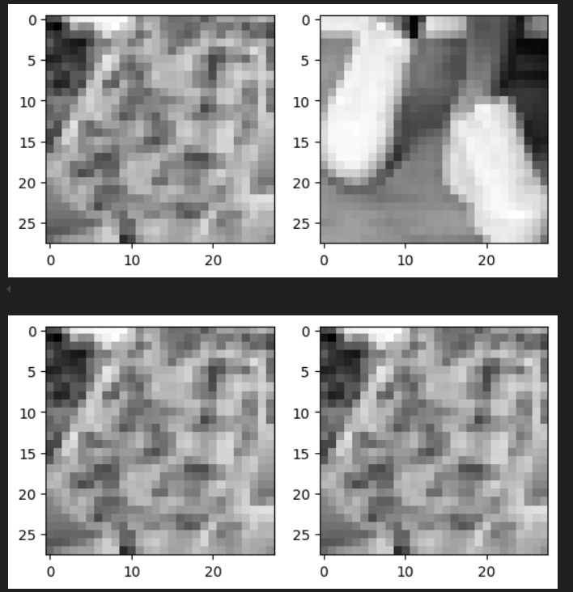
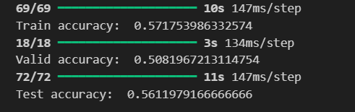
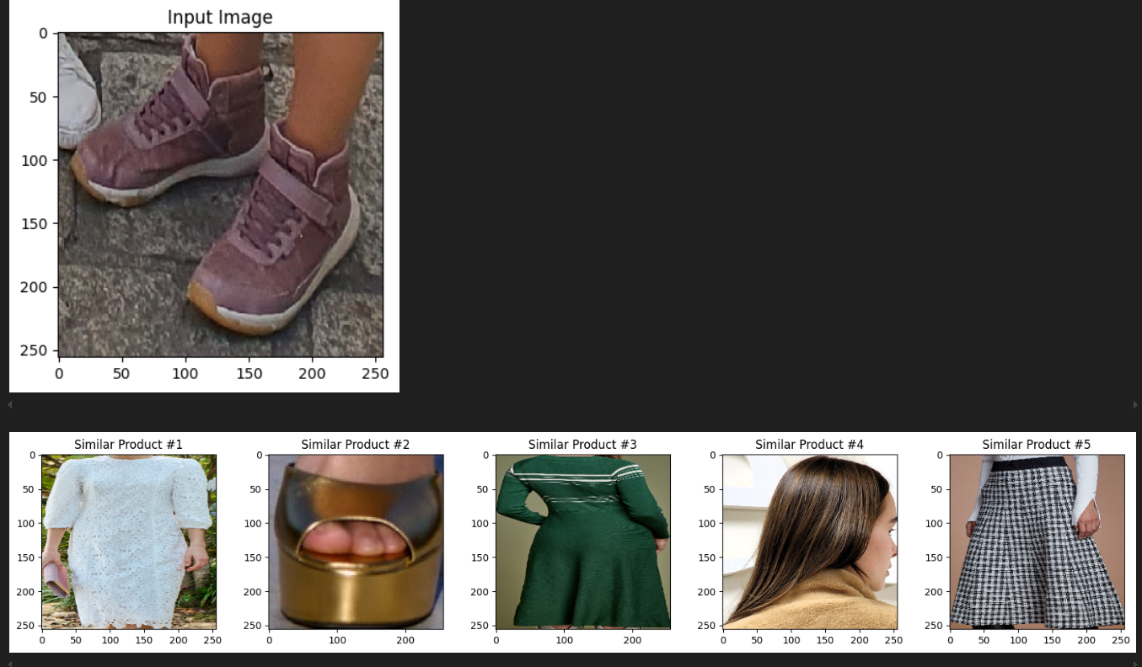
מודל ההשוואה - נכשל
המודל שאומן על OMNIST – מפוקסל מדי
Siamese network – accuracy גרוע
זיהוי עצמים דומים – לא מתאים לפריטים שאינם מה-DATA המקורי

Slide 13
מציאת פריטים דומים

Slide 14
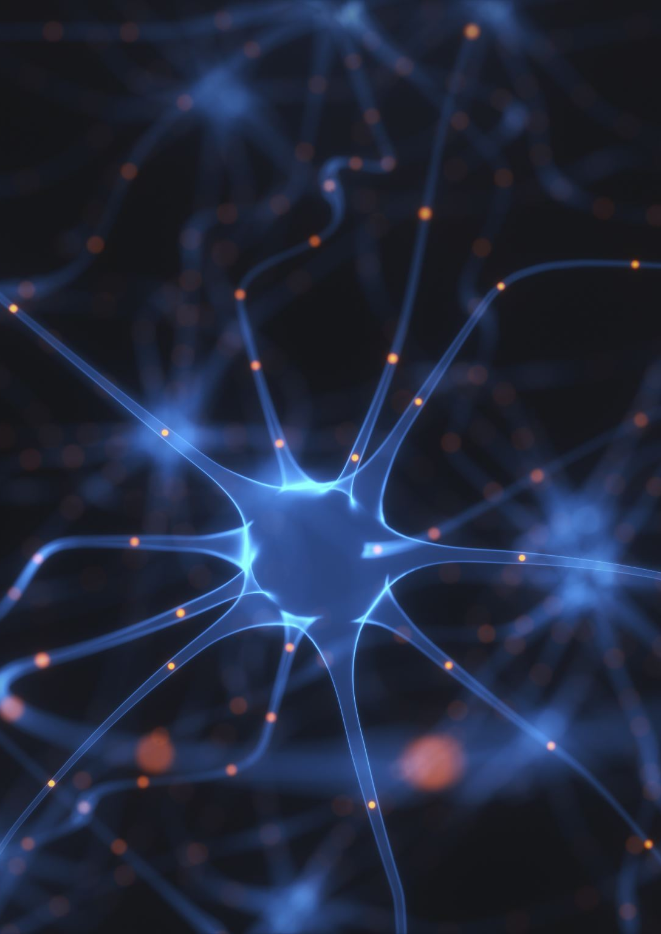
השלבים
PREPROCESSING
NEURAL NETWORK
PCA
KNN

Slide 15
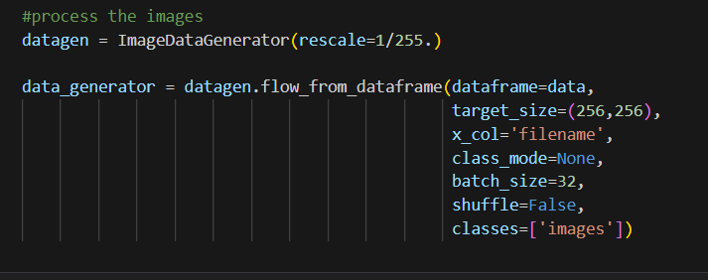
PREPROCESSING

Slide 16
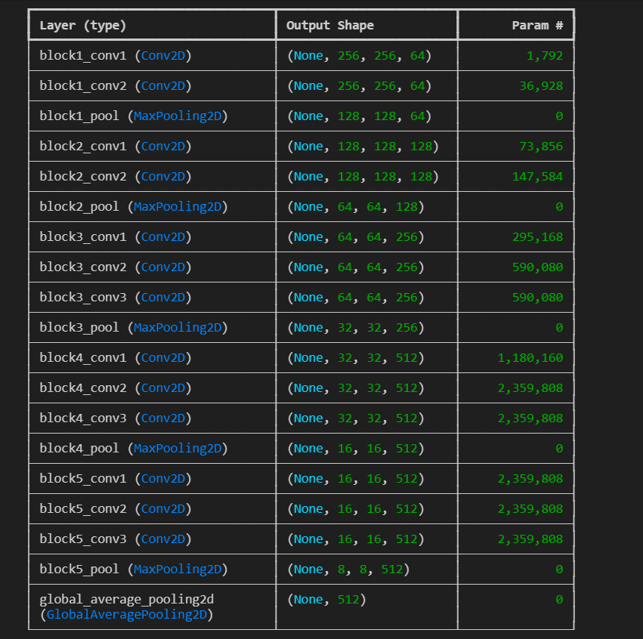
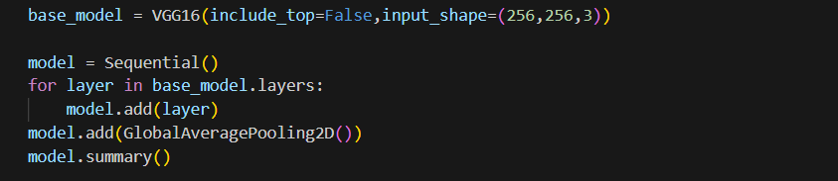
NEURAL NETWORK

Slide 17
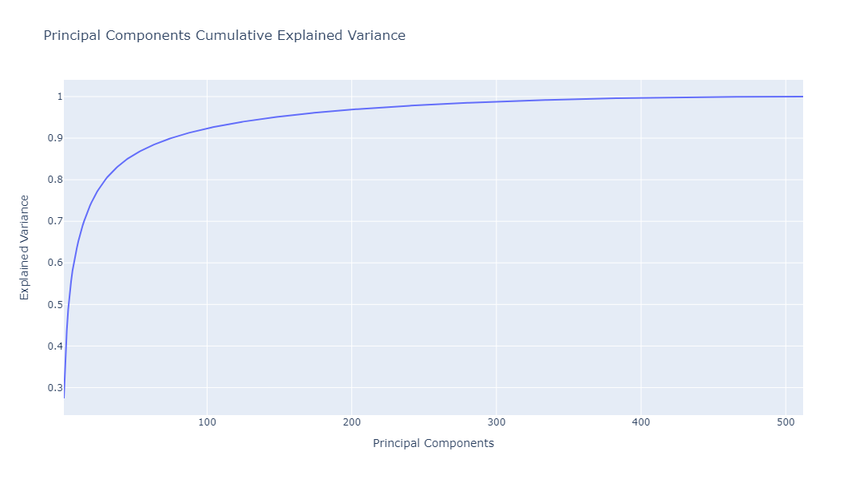
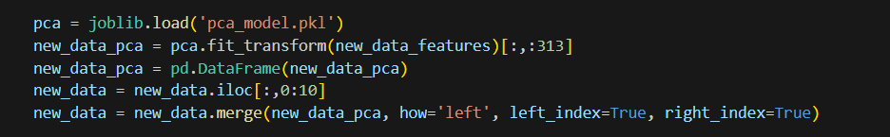
PCA

Slide 18
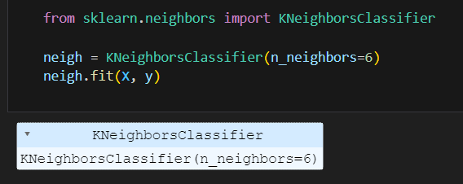
knn

Slide 19
knn

Slide 20
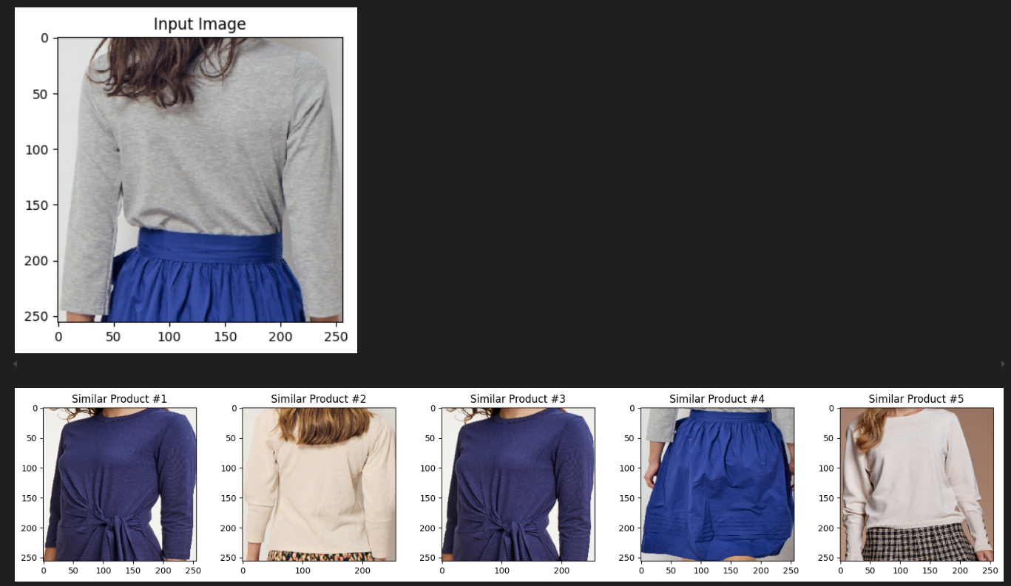
תוצאות לדוגמא

